Slide 1
Международная молодежная конференция
Современные проблемы прикладной математики и информатики
Компьютерный мир 2020: штрихи к портрету
Воеводин Вл.В.
заместитель директора НИВЦ МГУ,
член-корреспондент РАН voevodin@parallel.ru
25 августа 2014 г., г.Дубна

Slide 2
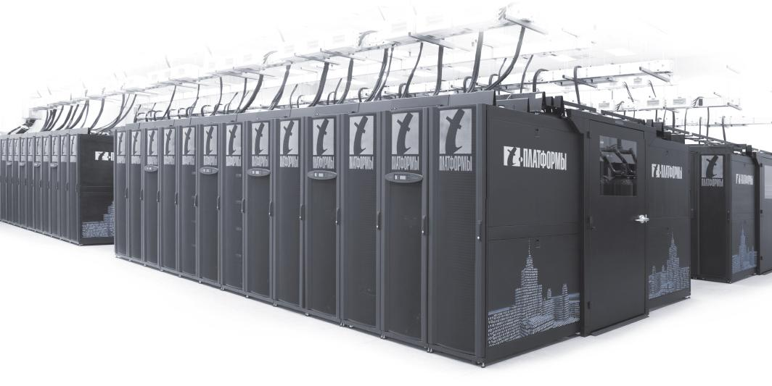
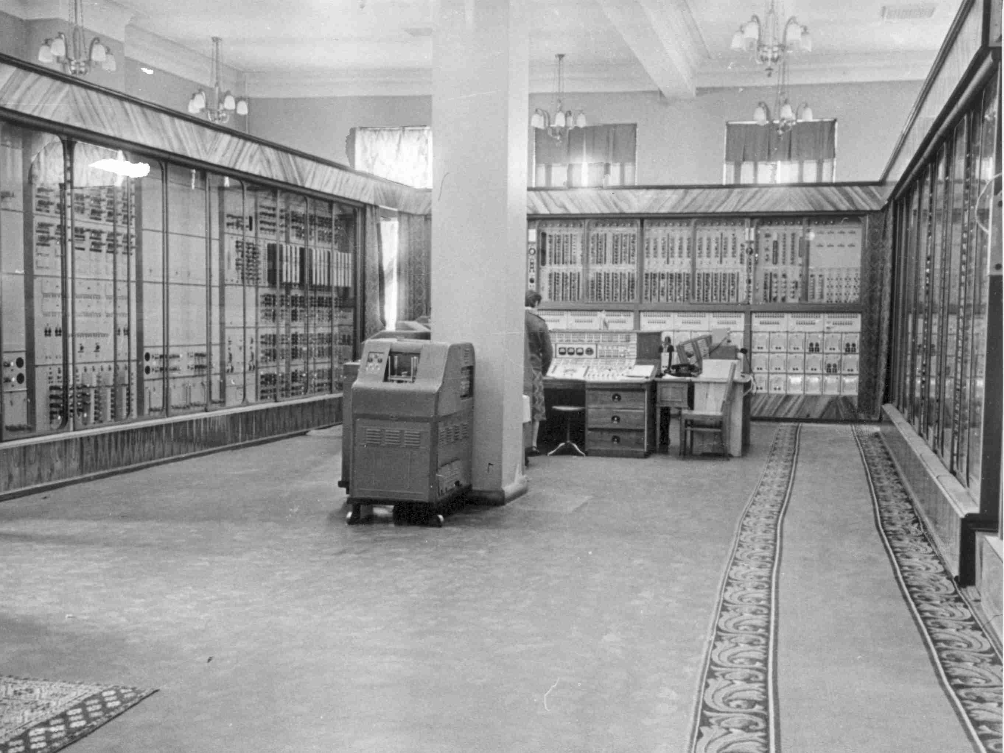
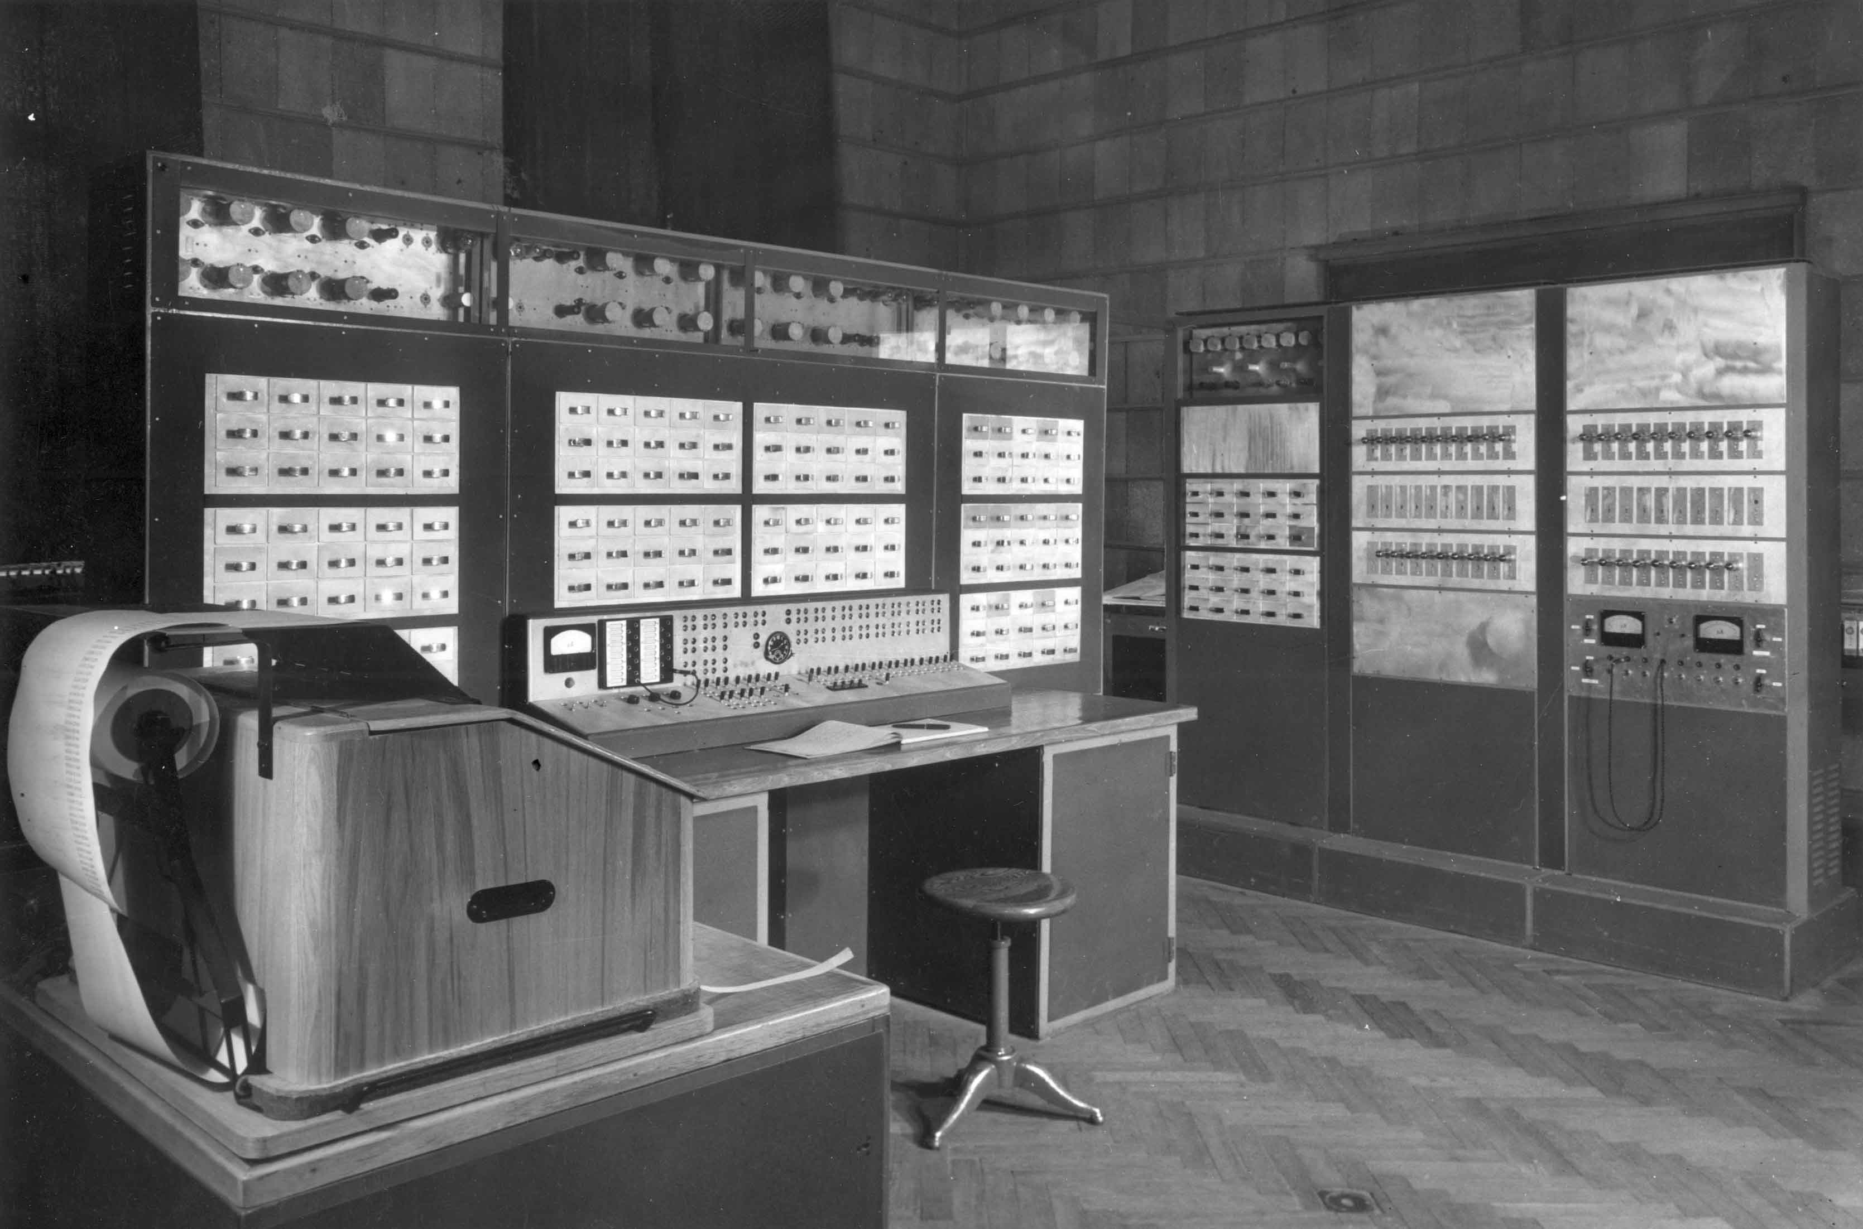
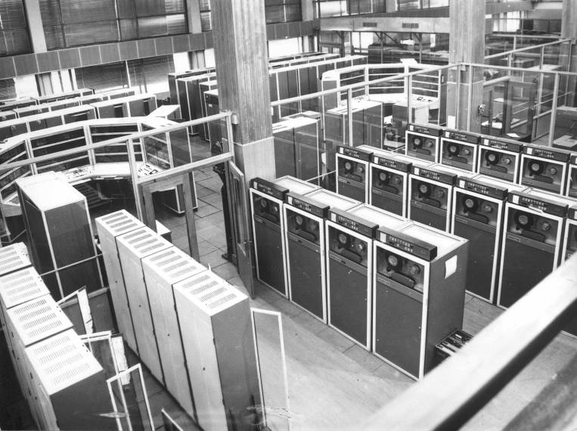
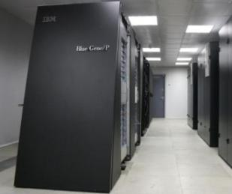
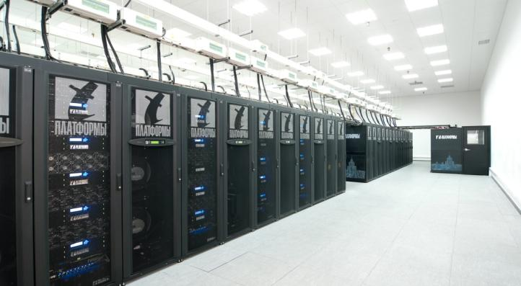
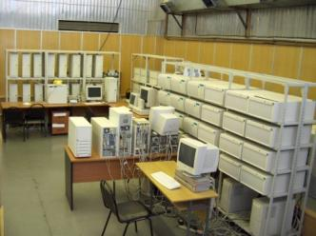
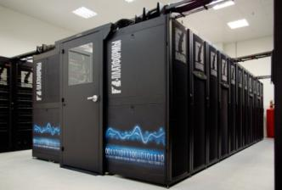
Компьютерный путь Московского университета
(с 1956 г. до наших дней)
Стрела
Сетунь
БЭСМ-6
10³
10⁶
1956
1959
1967
BlueGene/P
“Ломоносов”
2000
2008
“Чебышев”
10¹⁰
10¹⁵
2003
2008
2009

Slide 3
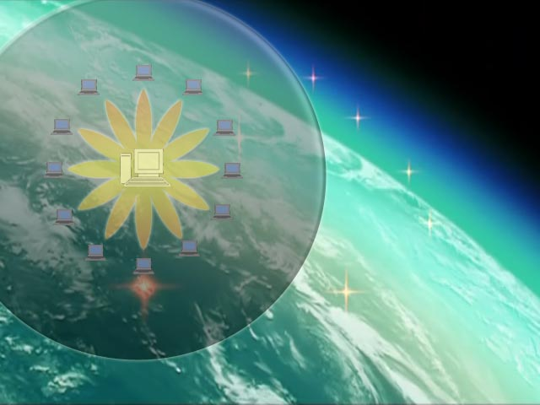
2000 год …
(24 CPUs, Intel P-III/500 MHz, SCI network, 8 m² , 12 Gflops)

Slide 4
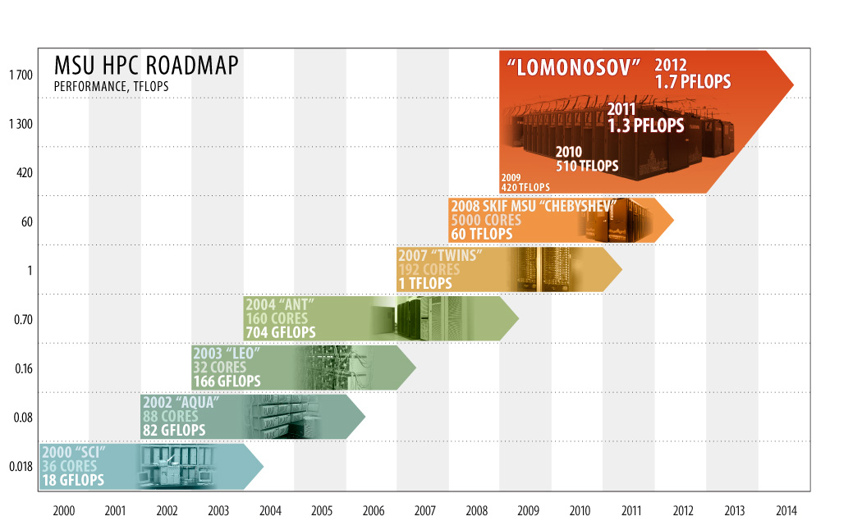
Суперкомпьютерное развитие МГУ

Slide 5
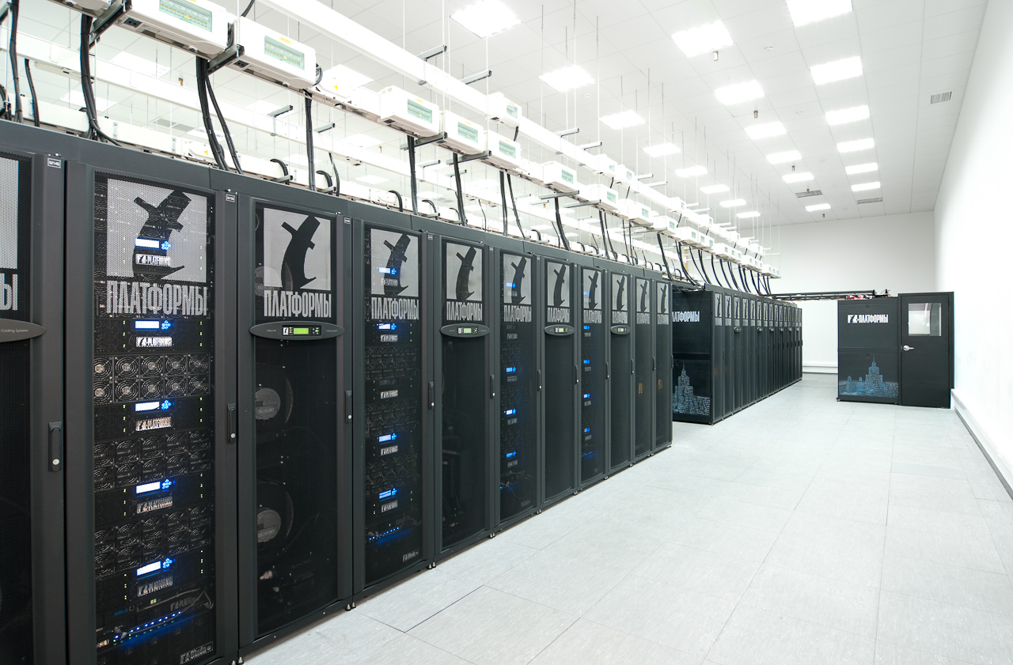
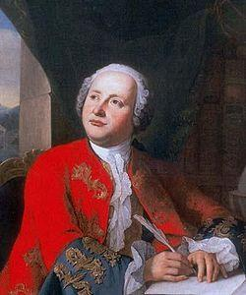
… и сейчас
(52000+ Intel cores, 2130 NVIDIA GPUs, QDR IB, 1000 m² , 1.7 Pflops)
M.V.Lomonosov
1711 – 1765

Slide 6
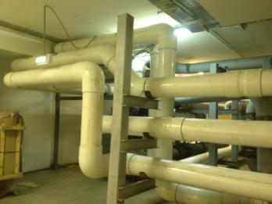
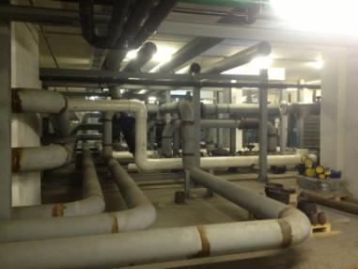
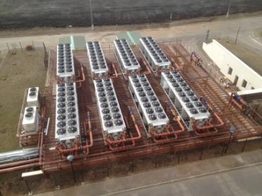
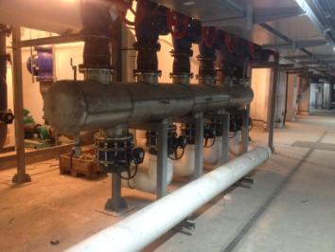
Компьютерный путь Московского университета
(с 1956 г. до наших дней)
Стрела
Сетунь
БЭСМ-6
10³
10⁶
1956
1959
1967
Инженерная инфраструктура нового
суперкомпьютера Московского университета
BlueGene/P
“Ломоносов”
2000
2008
“Чебышев”
10¹⁰
10¹⁵
2003
2008
2009
2014

Slide 7
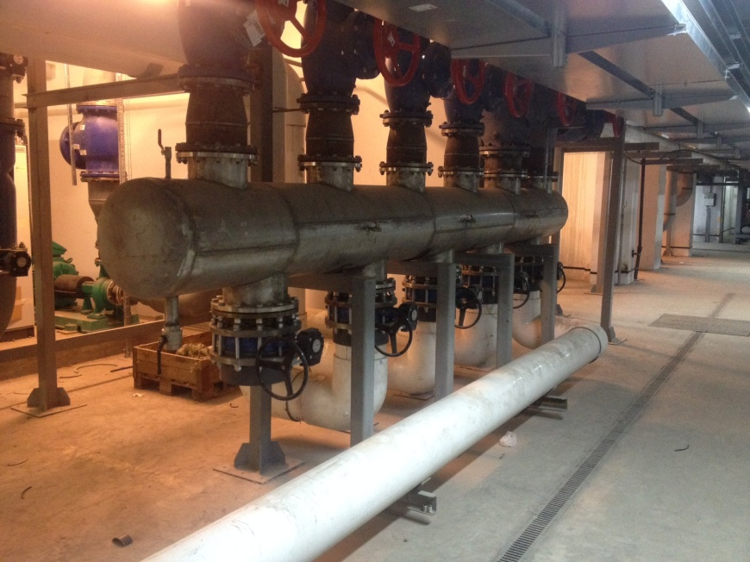
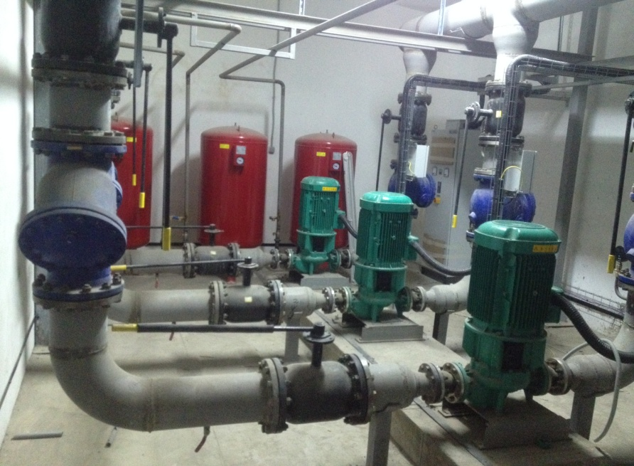
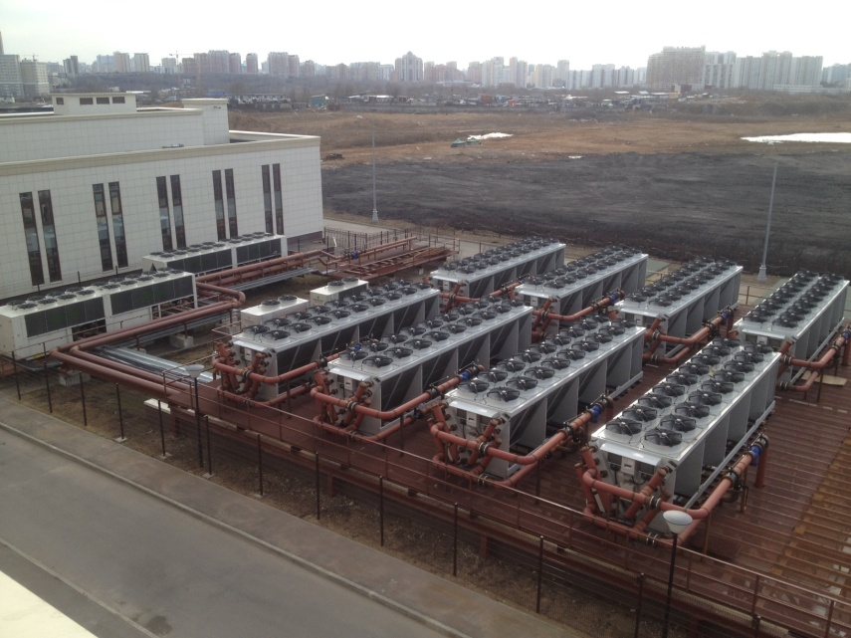
Компьютерный путь Московского университета
(инфраструктура нового суперкомпьютера МГУ)

Slide 8
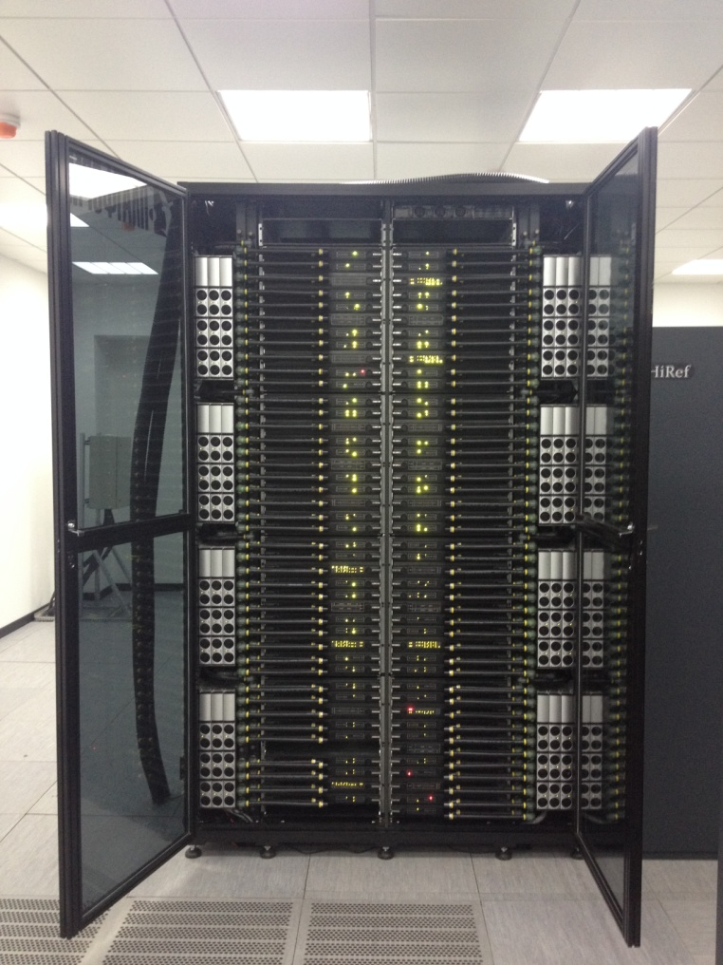
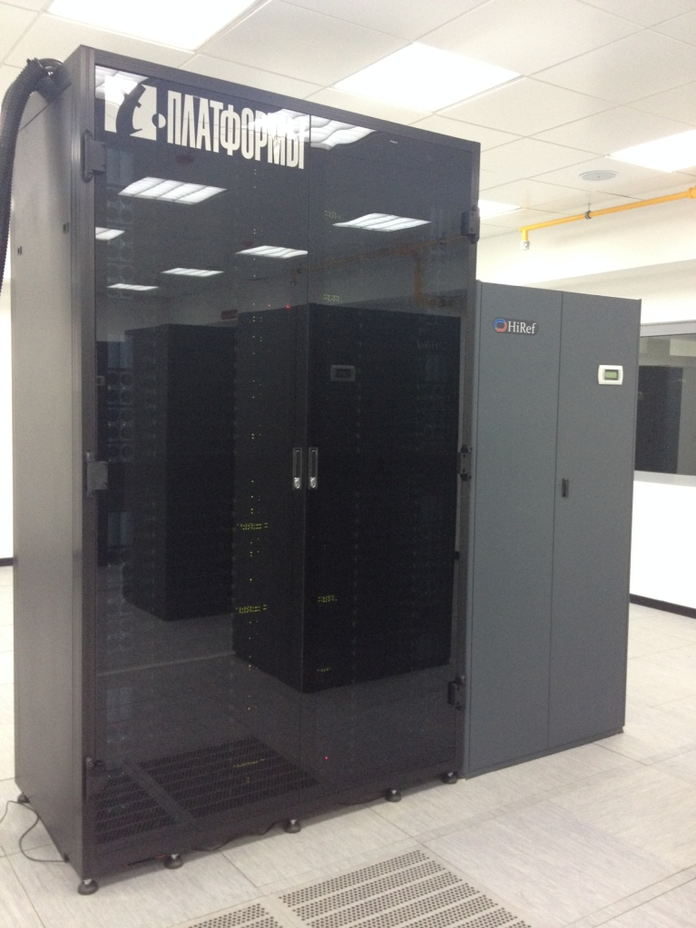
Компьютерный путь Московского университета
(стойка нового суперкомпьютера МГУ)
1 стойка, 256 узлов: Intel + NVIDIA = 420 Tflop/s

Slide 9
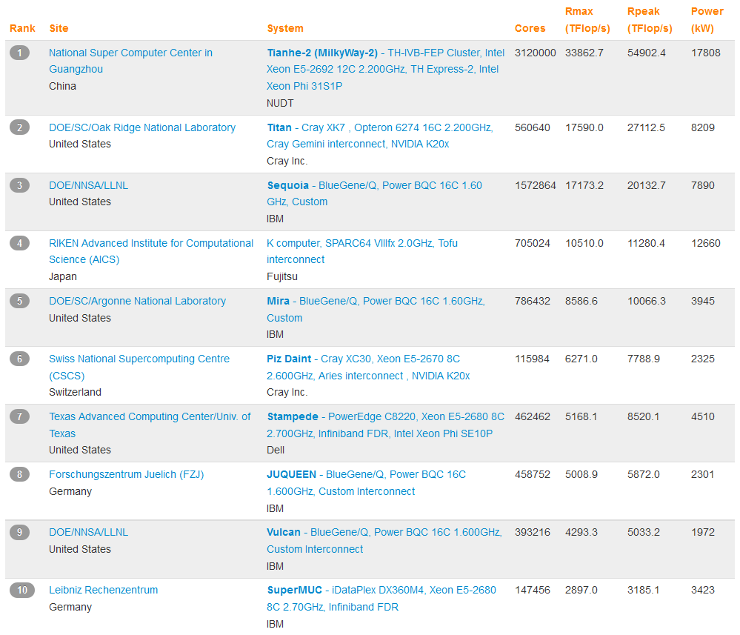
Top500 самых мощных систем мира…
(www.top500.org, ноябрь 2013 г.)
Notes:
9

Slide 10
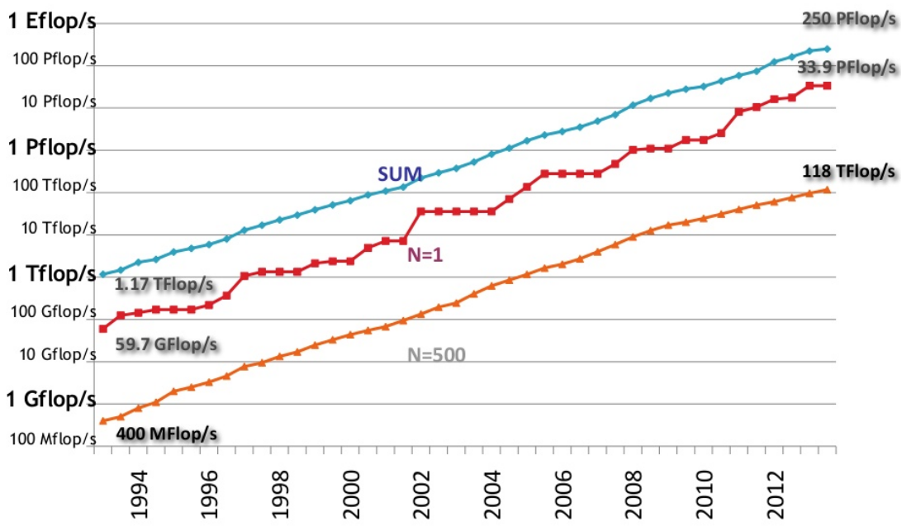
Рост производительности
7-8 лет
12-13 лет
ПК
60 Gflop/s
18-20 лет
Mobile
1 Gflop/s

Slide 11
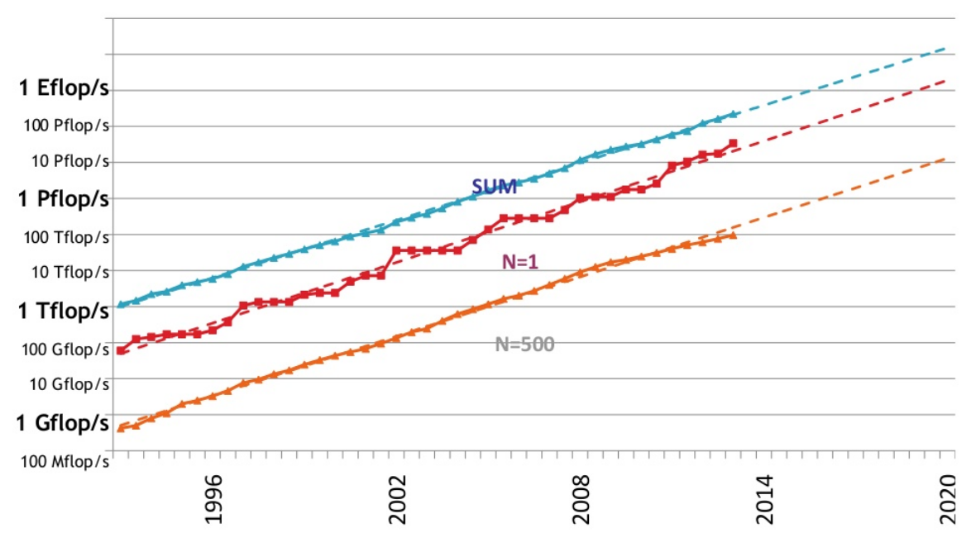
Экстраполяция роста производительности

Slide 12
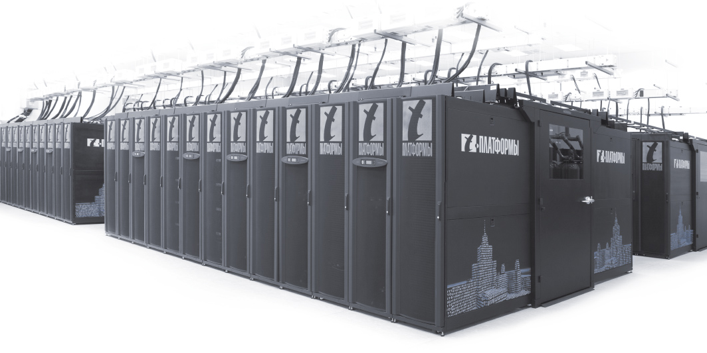
Exascale: ключевые вопросы
Степень параллельности
Надежность
Энергопотребление
Модель программирования
Неоднородность
Эффективность, сложная иерархия памяти
Сверхпараллельный ввод/вывод
Стек системного и прикладного ПО
…

Slide 13
Exascale: ключевые вопросы
Степень параллельности
Надежность
Энергопотребление
Модель программирования
Неоднородность
Эффективность, сложная иерархия памяти
Сверхпараллельный ввод/вывод
Стек системного и прикладного ПО
…

Slide 14
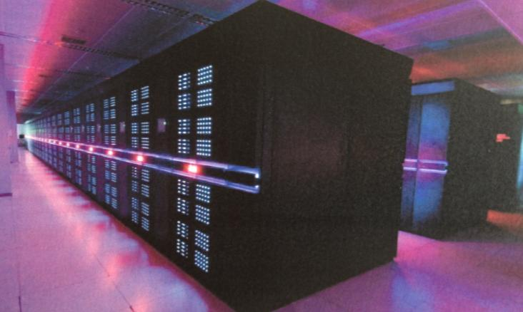
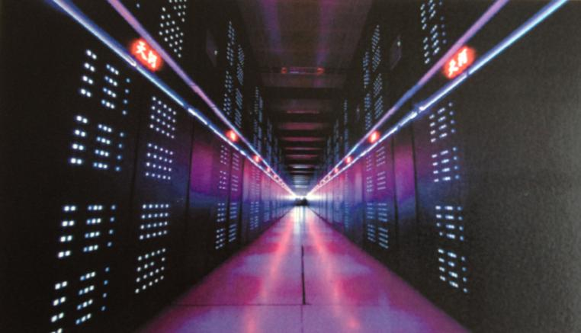
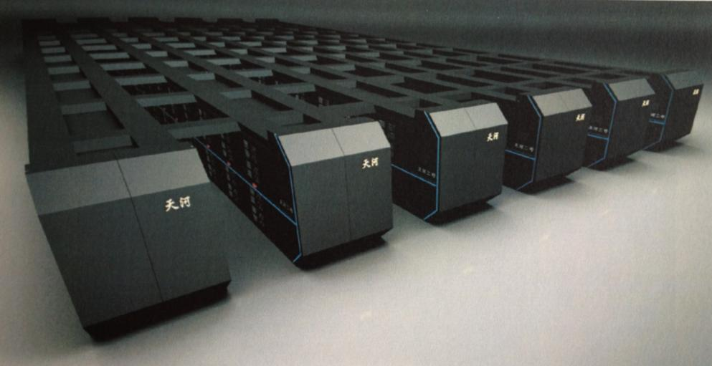
Суперкомпьютер “Tianhe-2”, Китай
(#1 Top500 в 2013 г., ноябрь)
16 000 вычислительных узлов
32 000 Intel Xeon IvyBridge, 12-core
48 000 Intel Xeon Phi
Всего: 3 120 000 ядер
Производительность:
Peak: 54,9 Pflop/s
Linpack: 33,86 Pflop/s

Slide 15
Top500 самых мощных…
(степень параллелизма, ноябрь 2013)
Notes:
15

Slide 16
Важно:
сверхвысокая степень параллелизма должна поддерживаться на всех этапах решения задач!

Slide 17
Решение задачи на компьютере
Задача
Компьютер
(миллионы, миллиарды…)
Технологии
программирования
Метод
Системное ПО
Алгоритм
Программа
Предметная сторона
Компьютерная сторона

Slide 18
Центры суперкомпьютерного кодизайна
(Supercomputing Co-Design)
Notes:
18

Slide 19
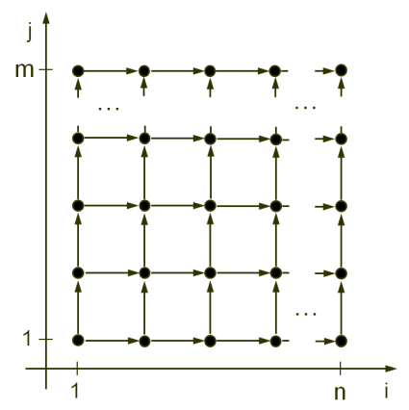
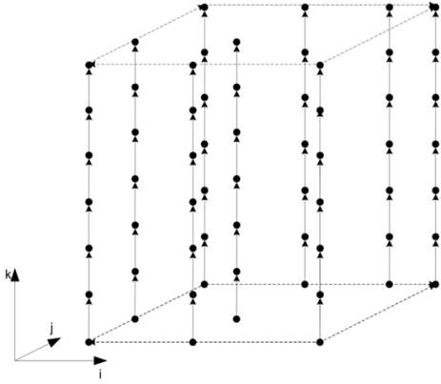
Описание свойств и структуры алгоритмов
(информационный граф)
Notes:
Вычислительная мощность, детерминированность, наличие длинных дуг, известные компактные укладки графа…
19

Slide 20
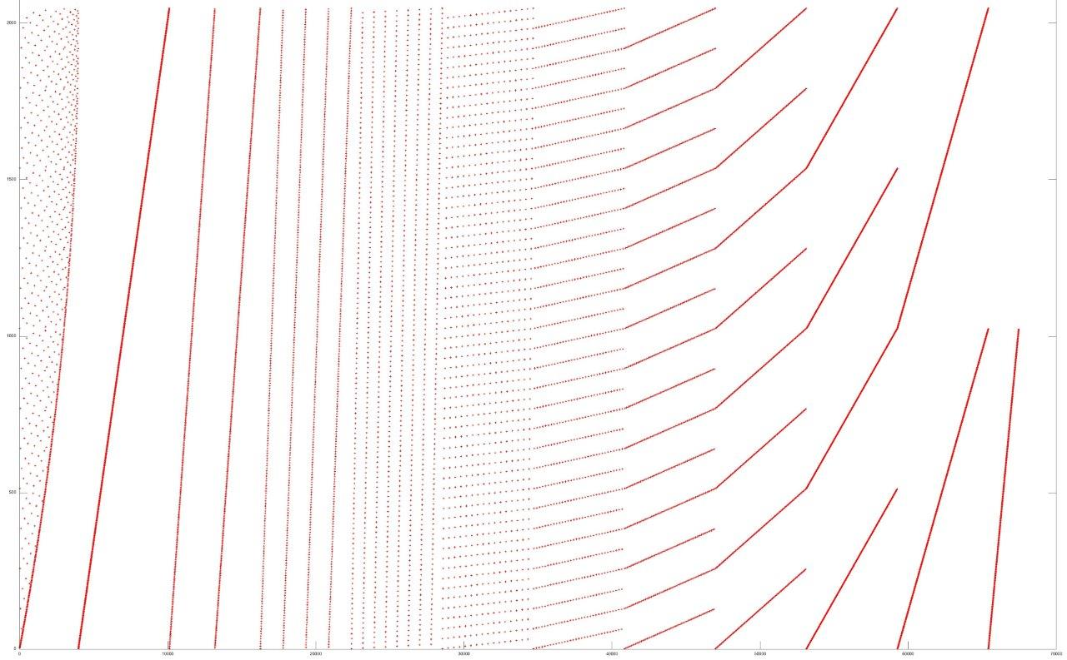
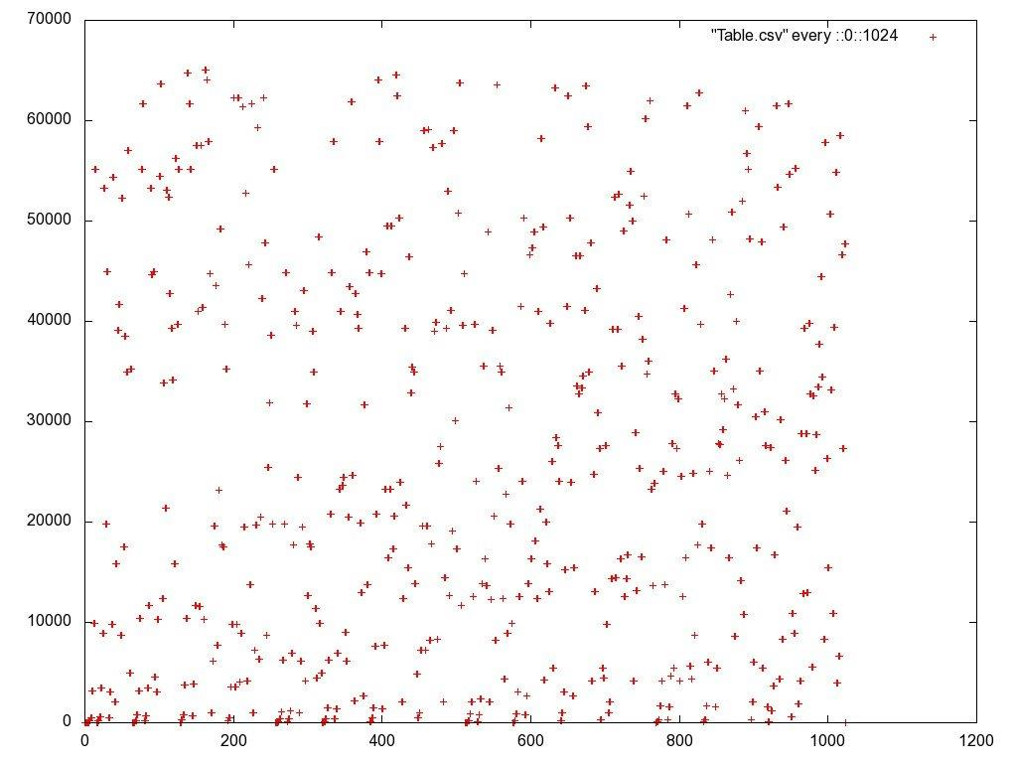
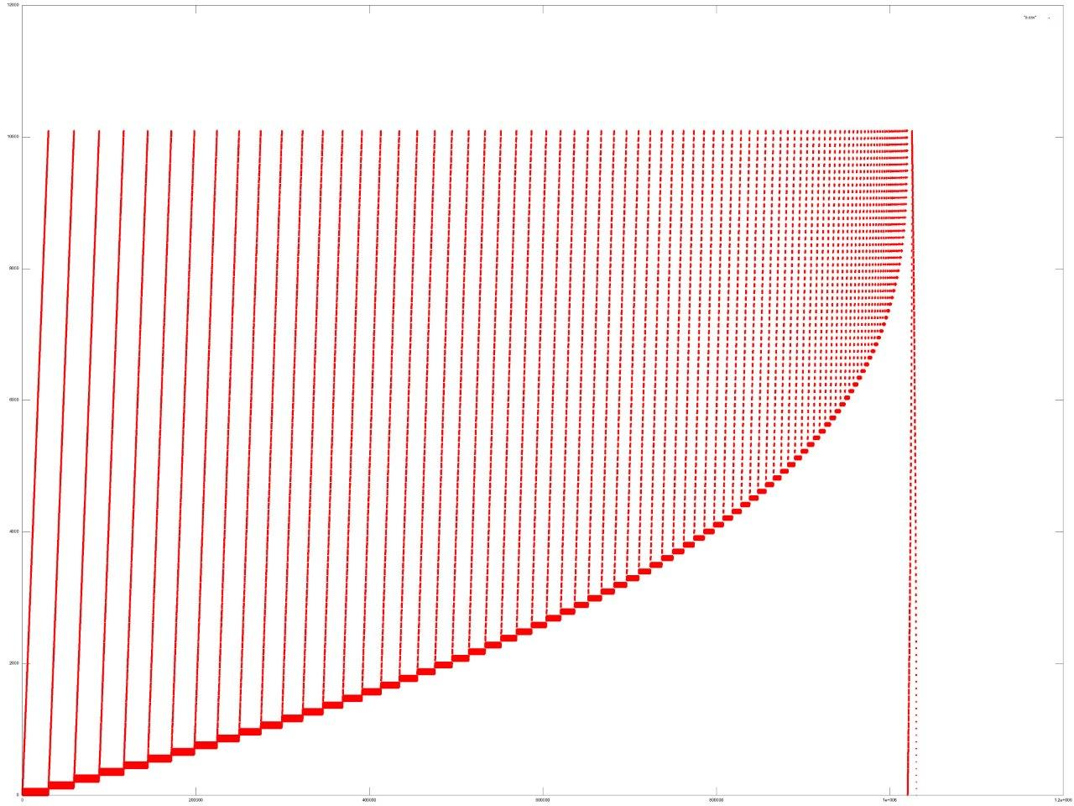
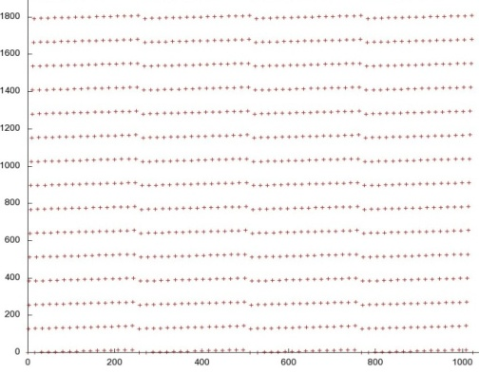
Описание свойств и структуры алгоритмов
(описание локальности данных)
FFT
Random Access
Linpack
Courtesy of Vad.Voevodin, MSU
Notes:
Вычислительная мощность, детерминированность, наличие длинных дуг, известные компактные укладки графа…
20

Slide 21
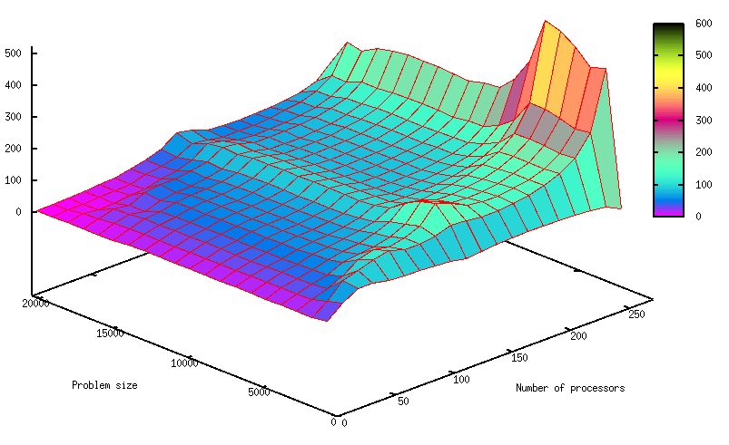
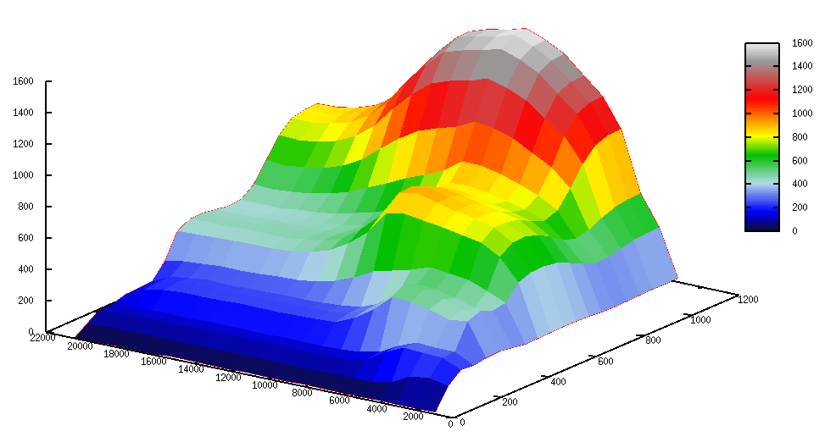
Описание свойств и структуры алгоритмов
(масштабируемость алгоритмов: производительность)
Courtesy of A.Teplov, MSU
Notes:
Вычислительная мощность, детерминированность, наличие длинных дуг, известные компактные укладки графа…
21

Slide 22
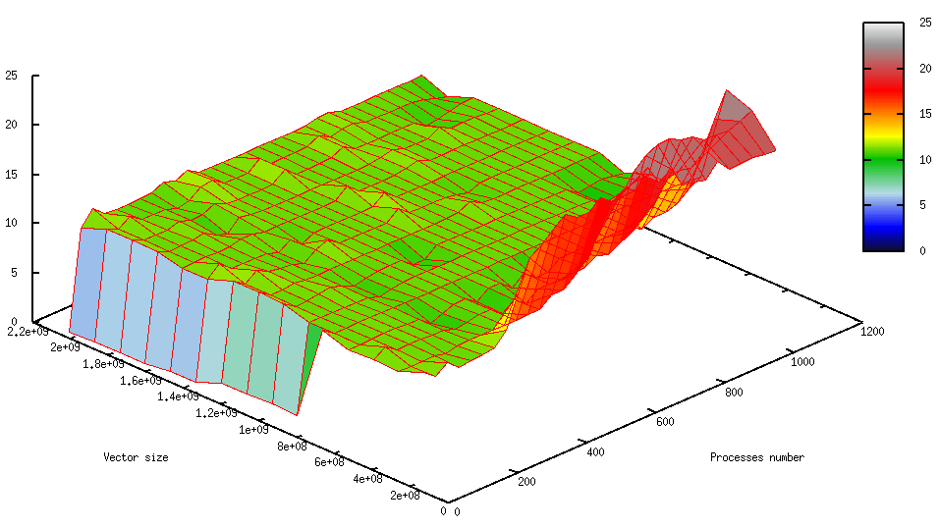
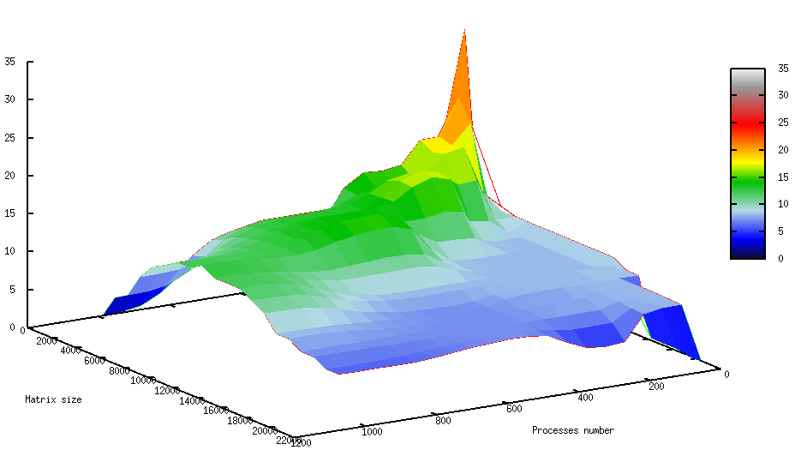
Описание свойств и структуры алгоритмов
(масштабируемость алгоритмов: эффективность)
Courtesy of A.Teplov, MSU
Notes:
Вычислительная мощность, детерминированность, наличие длинных дуг, известные компактные укладки графа…
22

Slide 23
Exascale: ключевые вопросы
Степень параллельности
Надежность
Энергопотребление
Модель программирования
Неоднородность
Эффективность, сложная иерархия памяти
Сверхпараллельный ввод/вывод
Стек системного и прикладного ПО
…

Slide 24
Top500 самых мощных…
(энергопотребление)
Notes:
24

Slide 25
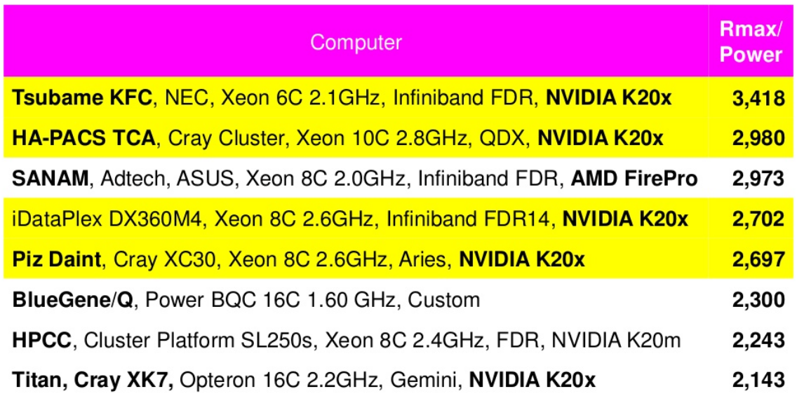
Лидеры по энергоэффективности (ноябрь 2013)
[Mflops/Watt]
Courtesy of E.Strohmaier, LBNL, USA

Slide 26
Exascale: ключевые вопросы
Степень параллельности
Надежность
Энергопотребление
Модель программирования
Неоднородность
Эффективность, сложная иерархия памяти
Сверхпараллельный ввод/вывод
Стек системного и прикладного ПО
…

Slide 27
Top500 самых мощных…
(неоднородность)
Notes:
27

Slide 28
Exascale: ключевые вопросы
Степень параллельности
Надежность
Энергопотребление
Модель программирования
Неоднородность
Эффективность, сложная иерархия памяти
Сверхпараллельный ввод/вывод
Стек системного и прикладного ПО
…

Slide 29
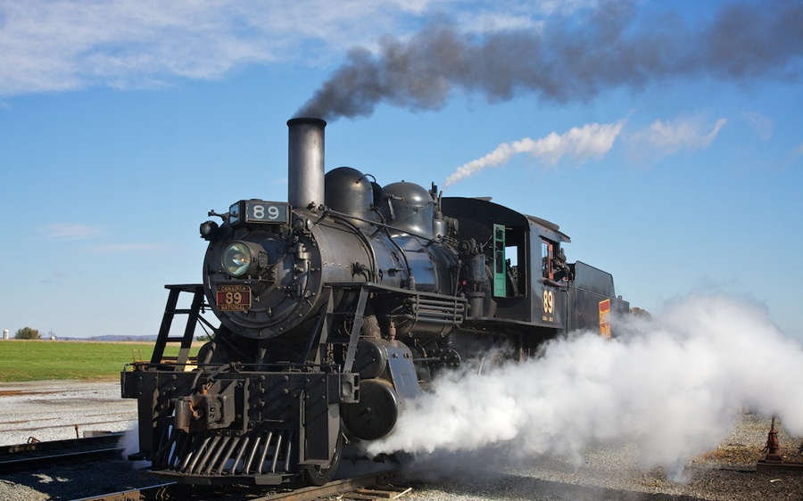
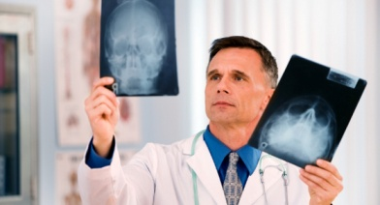
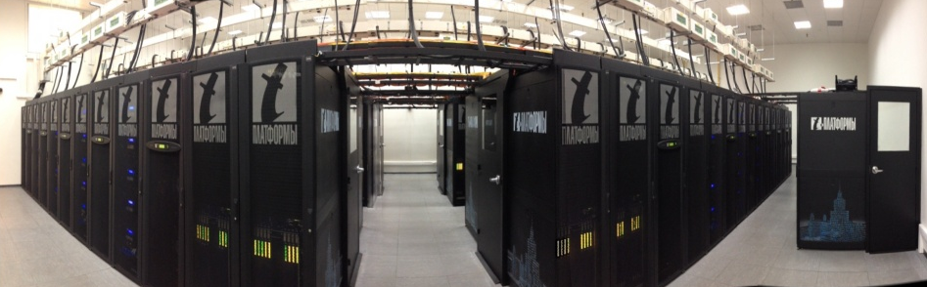
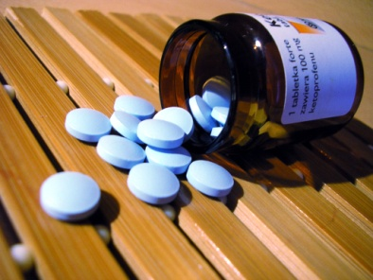
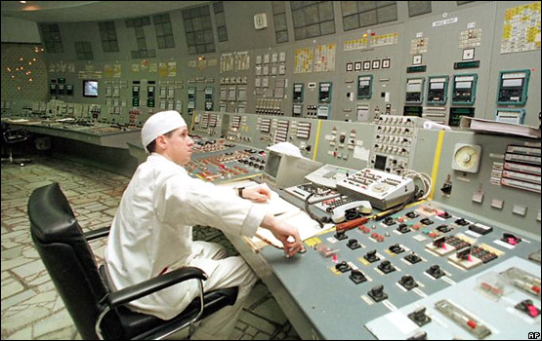
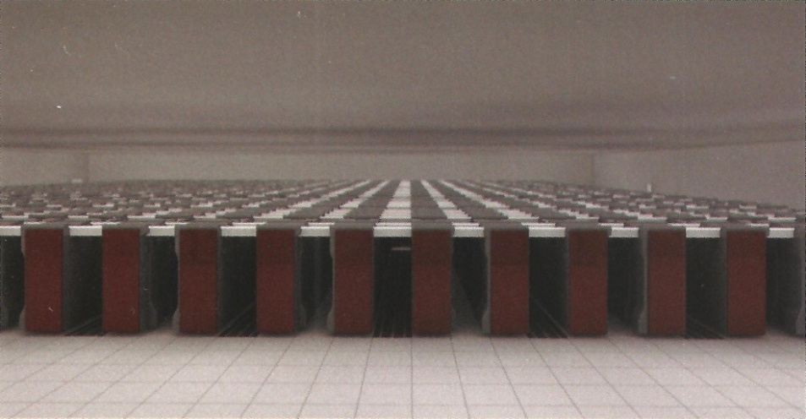
Почему все это расположено рядом?
Notes:
29

Slide 30
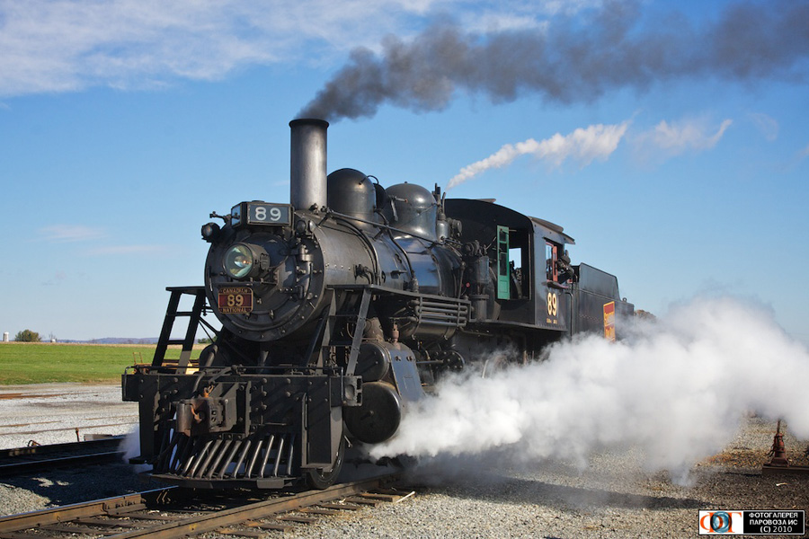
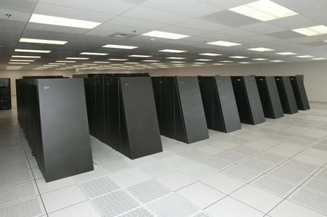
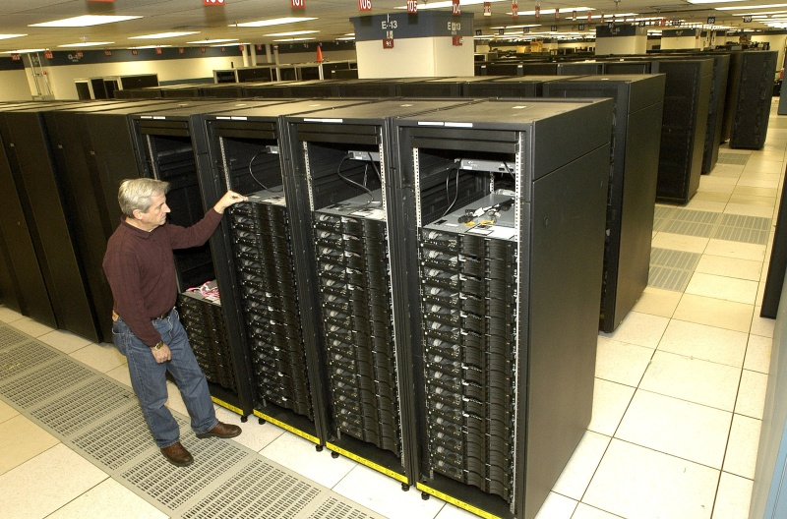
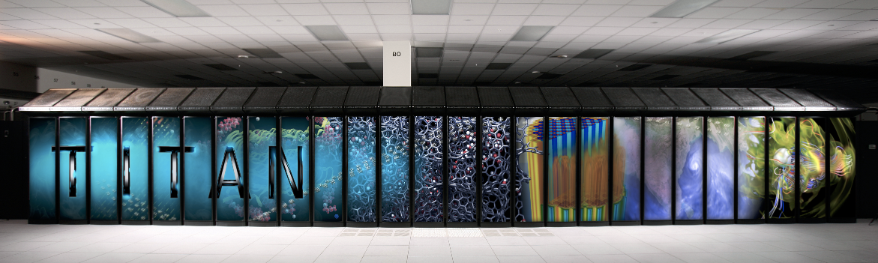
Эффективность суперкомпьютерных центров
полезных
1 Pflop/s system… Что мы ожидаем?
1Pflop * 60сек * 60мин * 24часов * 365дней = 31,5 ZettaFlop (10²¹) в год
А что имеем в действительности? Ничтожная доля…
Суперкомпьютеры и паровозы…
У кого КПД выше?
Текущая тенденция: особенности архитектуры, сложный поток задач, плохая локальность данных, огромная степень параллелизма и т.п. – все это катастрофически влияет на эффективность работы суперкомпьютеров.
Notes:
30

Slide 31
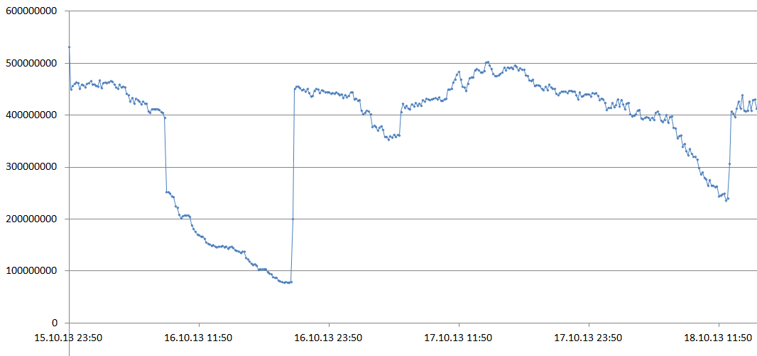
Эффективность суперкомпьютерных центров
(простая оценка)
Пиковая производительность ядра = 12 Gflops
400 Mflops = 3,33%
Усредненная производительность одного ядра
суперкомпьютера “Чебышев” за 3 дня
Notes:
31

Slide 32
Эффективность суперкомпьютерных центров
Суперкомпьютерный
центр
Где источники потерь?
Notes:
32

Slide 33
Эффективность суперкомпьютерных центров
(кто заинтересован в эффективности?)
Пользователи
Суперкомпьютерный
центр
Сисадмины
Руководство
Пользователи, Руководство, Сисадмины: работают на разных уровнях, имеют разные права, принимают разные решения.
Notes:
33

Slide 34
Эффективность суперкомпьютерных центров
(кто заинтересован в эффективности?)
Пользователи – эффективность решения исходной задачи.
Эффективность приложений.
Сисадмины – эффективность использования ресурсов.
Эффективность суперкомпьютера.
Руководство – эффективность СКЦ, ROI.
Эффективность суперкомпьютерного центра.
Пользователи, Руководство, Сисадмины: работают на разных уровнях, имеют разные права, принимают разные решения.
Notes:
34

Slide 35
Эффективность суперкомпьютерных центров
(системный уровень)
CPU usage:
user, system, irq, io, idle,
(summary, and per-core)
Performance counters;
Swap usage;
Memory usage;
Interconnect usage;
Network errors;
Disk usage;
Filesystem usage;
Network filesystem usage;
Hardware alarms (ECC, SMART, etc);
CPU and motherboard temperatures;
Network switches errors;
Cooling subsystem data;
Power subsystem data;
FAN speeds;
Voltages;
...
Источники
потерь могут
быть везде…
Мы должны научиться определять не признаки, а истинные причины снижения эффективности.
Notes:
35

Slide 36
Эффективность суперкомпьютерных центров
(верхний уровень)
Проекты, приложения
Очереди заданий
Динамика приложения
Поток приложений
Стек ПО
Компоненты компьютера
Инж.инфраструктура
Источники
потерь могут
быть везде…
Мы должны научиться определять не признаки, а истинные причины снижения эффективности.
Notes:
36

Slide 37
Эффективность суперкомпьютерных центров
(пользователи, квоты и очереди)
Notes:
37

Slide 38
Эффективность суперкомпьютерных центров
(три целевые группы + верхний уровень + системный уровень)
CPU usage:
user, system, irq, io, idle,
(summary, and per-core)
Performance counters;
Swap usage;
Memory usage;
Interconnect usage;
Network errors;
Disk usage;
Filesystem usage;
Network filesystem usage;
Hardware alarms (ECC, SMART, etc);
CPU and motherboard temperatures;
Network switches errors;
Cooling subsystem data;
Power subsystem data;
FAN speeds;
Voltages;
...
Проекты, приложения
Очереди заданий
Динамика приложения
Поток приложений
Стек ПО
Компоненты компьютера
Инж.инфраструктура
Крайне сложная структура суперкомпьютеров привела к потере контроля над пониманием (знанием) их поведения.
Цель - полный контроль над HW/SW и приложениями.
Notes:
38

Slide 39
Что такое 10-петафлопсный суперкомпьютер?
Высокая стоимость,
Высокое энергопотребление,
Разнообразие приложений,
Высокая степень параллелизма,
Большие числа – повсюду,
Notes:
39

Slide 40
Большие числа суперкомпьютерных центров
(степень параллелизма)
Сегодня в суперкомпьютерах все параметры большие :
Ядра, процессоры, ускорители, узлы,
Компоненты аппаратуры,
Компоненты программного обеспечения,
Число файлов в СХД, число буферов,
Трафик в интерконнекте,
Число пользователей, проектов,
Выполняющиеся и ожидающие задачи,
…
И все эти числа очень быстро растут !
Notes:
40

Slide 41
Что такое 10-петафлопсный суперкомпьютер?
Высокая стоимость,
Высокое энергопотребление,
Разнообразие приложений,
Высокая степень параллелизма,
Большие числа – повсюду,
Почти невозможно точно описать/предсказать состояние системы,
Мы потеряли контроль над состоянием суперкомпьютеров…
Notes:
41

Slide 42
Атомные электростанции
(полный контроль)
Notes:
42

Slide 43
Что такое 10-петафлопсный суперкомпьютер?
Высокая стоимость,
Высокое энергопотребление,
Разнообразие приложений,
Высокая степень параллелизма,
Большие числа - повсюду,
Почти невозможно точно описать/предсказать состояние системы,
Мы потеряли контроль …
А нужен ли нам контроль?
Notes:
43

Slide 44
Управление суперкомпьютером:
стоимость задержки в принятии решения…
Суперкомпьютер “Ломоносов”:
выполняет около 1000 заданий в день,
в каждый момент времени около 200 заданий на этапе выполнения,
Если планировщик заданий “повис”, то уже
через 2-3 часа половина суперкомпьютера будет простаивать.
Notes:
44

Slide 45
Суперкомпьютеры и контроль…
Контроль над аппаратурой, ПО и приложениями для всех целевых групп…
Как это реализовать?
Режим ручной или автоматический? Полный или ограниченный?...
Аргументы:
Сложная структура и взаимосвязь между аппаратурой, ПО и приложениями;
Миллионы компонент HW/SW;
Стоимость задержки в принятии решения.
Текущая тенденция: стоимость задержки в принятии решения
постоянно увеличивается.
Notes:
45

Slide 46
Суперкомпьютеры: три составные части эффективности
Если что-то может снизить
эффективность, то мы
должны уметь это
обнаруживать.
Мы должны быть уверены, что система ведет себя так, как мы этого
ожидаем.
Контроль
Гарантии
(предсказуемость
поведения)
Оповещение
Мы должны вовремя узнать о происходящем
Notes:
46

Slide 47
Система мониторинга суперкомпьютеров
(первая составляющая: контроль)
Система мониторинга, требования:
масштабируемость: миллионы узлов, десятки сенсоров на узел,
низкие накладные расходы: CPU, диски, сети (меньше 1%),
частота съема данных: несколько секунд и меньше,
активный и пассивный режимы
легкая конфигурация,
расширяемость,
переносимость…
Системы мониторинга становятся неотъемлемой частью всех сложных программно-аппаратных комплексов.
Фильтрация данных!
Notes:
47

Slide 48
Эффективность суперкомпьютерных центров
(интегральные характеристики)
Усредненная загрузка процессора суперкомпьютера “Чебышев” за три дня.
Notes:
48

Slide 49
Гарантии, предсказуемость и автономная жизнь суперкомпьютеров
(вторая часть: предсказуемость поведения)
Большие числа в суперкомпьютерах: ядра, процессоры, ускорители, узлы, компоненты HW&SW, файлы, индексы, пользователи, проекты,
процессы, нити, исполняющиеся
и ждущие задания…
Мы не знаем и не можем описать
состояние компонент суперкомпьютера
в какой-либо момент времени: полностью исправны,
нарастают ошибки, эпизодические ошибки, неисправны ?..
Notes:
49

Slide 50
Гарантии, предсказуемость и автономная жизнь суперкомпьютеров
(вторая часть: предсказуемость поведения)
Что сейчас? Мы лишь надеемся, что компонента HW/SW работает до тех
пор, пока не получаем явных доказательств неисправности.
Что нам нужно?
Нам нужны гарантии:
если что-то происходит в
суперкомпьютере, мы должны
сразу же быть об этом уведомлены.
Notes:
50

Slide 51
Распределение LoadAVG за 3 дня
(вторая часть: предсказуемость поведения)
LoadAVG: среднее число процессов, готовых к исполнению.
Необходим тотальный контроль!
Notes:
51

Slide 52
Гарантии, предсказуемость и автономная жизнь суперкомпьютеров
(вторая часть: предсказуемость поведения)
Что сейчас? Мы лишь надеемся, что компонента HW/SW работает до тех
пор, пока не получаем явных доказательств неисправности.
Что нам нужно?
Наши ожидания = Реальность
Нам нужны гарантии:
если что-то происходит в
суперкомпьютере, мы должны
сразу же быть об этом уведомлены.
Мы хотим, чтобы система работала так, как мы ожидаем.
Notes:
Our expectations must coincide with the reality.
52

Slide 53
Гарантии, предсказуемость и автономная жизнь суперкомпьютеров
(вторая часть: предсказуемость поведения)
Если возникло несоответствие между нашими ожиданиями и реальным
поведением суперкомпьютера, мы должны немедленно об этом узнать.
Но…
Суперкомпьютер огромен, мы сами больше не в состоянии его контролировать полностью.
Но…
Суперкомпьютер может это делать сам (вместо нас), нужно только
ему объяснить, что значит “наши ожидания”.
Notes:
There is only one thing we need to explain to a supercomputer: what does it mean “our expectations”…
53

Slide 54
Гарантии, предсказуемость и автономная жизнь суперкомпьютеров
(вторая часть: предсказуемость поведения)
Наши ожидания
Реальность
Модель суперкомпьютера
Суперкомпьютер
Суперкомпьютер должен быть в состоянии выполнять самодиагностику полностью автономно.
Более того:
Чем больше суперкомпьютер, тем более автономным он должен быть…
Notes:
54

Slide 55
Гарантии, предсказуемость и автономная жизнь суперкомпьютеров
(вторая часть: предсказуемость поведения)
Как это можно сделать?
Тотальный мониторинг над компонентами HW&SW, над инженерной инфраструктурой;
Для гарантии того, что “наши ожидания = реальности”:
формальная модель суперкомпьютера (граф),
набор правил,
как основа для Автономной жизни и контроля над суперкомпьютерами МГУ:
- “Чебышев”, 60 Tflops, 625 CPUs:
В модели: 9113 вершин, 24906 ребер, 150 правил, 100 реакций;
- “Ломоносов”, 1.7 Pflops, 12K CPUs, 2K GPU:
В модели: 400K+ вершин.
Разворачивание системы, Обнаружение ошибок, критических и аварийных ситуаций, Отключение минимального объема оборудования, Самодиагностика, Обеспечение преемственности и т.п. – все это делается согласно модели суперкомпьютера.
Текущая тенденция: многие решения по контролю за состоянием HW&SW суперкомпьютеров должны приниматься автоматически.
Notes:
55

Slide 56
Концепция “ситуационного экрана”: требования
(третья составляющая: оповещение)
Визуализация состояния всех компонент суперкомпьютера:
аппаратура: вычислительная часть.
аппаратура: инженерная инфраструктура.
стек ПО.
динамика поведения приложения.
потоки задач.
пользователи.
Обеспечение полного контроля над суперкомпьютером.
Высокий уровень параллелизма.
Низкие накладные расходы.
Общее и конкретное в представлении работы компонент.
Открытость к внешним источникам данных.
Учет интересов трех целевых групп.
Notes:
56

Slide 57
Эффективность суперкомпьютерных центров
(структура потока задач)
Суперкомпьютер “Ломоносов”:
запуск приложения на 64 узлах: 3 с,
100 000 заданий: 300 000 с потерь
(эквивалент: 196 узлов сутки не используются)
Notes:
57

Slide 58
Интегральные характеристики
(эффективность работы суперкомпьютера в целом)
Среднее значение LoadAVG по узлам суперкомпьютера “Чебышев” за три дня
Notes:
58

Slide 59
Тонкий анализ динамики
суперкомпьютерных приложений
Notes:
59

Slide 60
Тонкий анализ динамики
суперкомпьютерных приложений
Notes:
60

Slide 61
Тонкий анализ динамики
суперкомпьютерных приложений
Notes:
61

Slide 62
Тонкий анализ динамики
суперкомпьютерных приложений
Notes:
62

Slide 63
Общее состояние суперкомпьютера
Notes:
63

Slide 64
Мобильная версия ситуационного экрана
Notes:
64

Slide 65
Эффективность суперкомпьютерных центров
(оценка значимости научных проектов)
Notes:
65

Slide 66
Суперкомпьютерный консорциум университетов России
МГУ имени М.В.Ломоносова
Летняя Суперкомпьютерная Академия
22 июня – 3 июля, 2015 г.
Пленарные лекции ведущих зарубежных ученых и специалистов,
6 параллельных учебных треков,
система тренингов по различным направлениям,
слушатели: от студентов до профессоров.
http://academy.hpc-russia.ru
При поддержке: Intel, IBM, NVIDIA, T-Platforms, MCS

Slide 67
Notes:
67

Slide 68
Благодарю за внимание!

